Slide 1
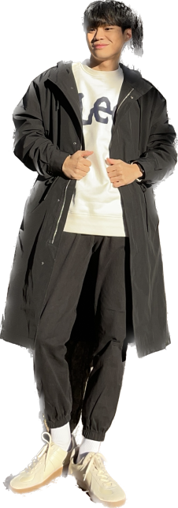
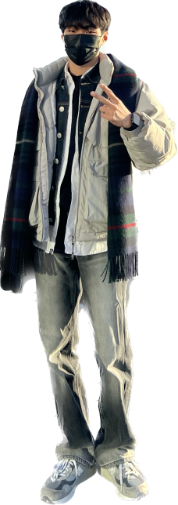
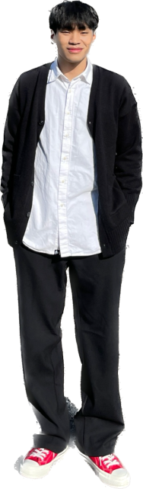
[ ]
Avatar S

Slide 2
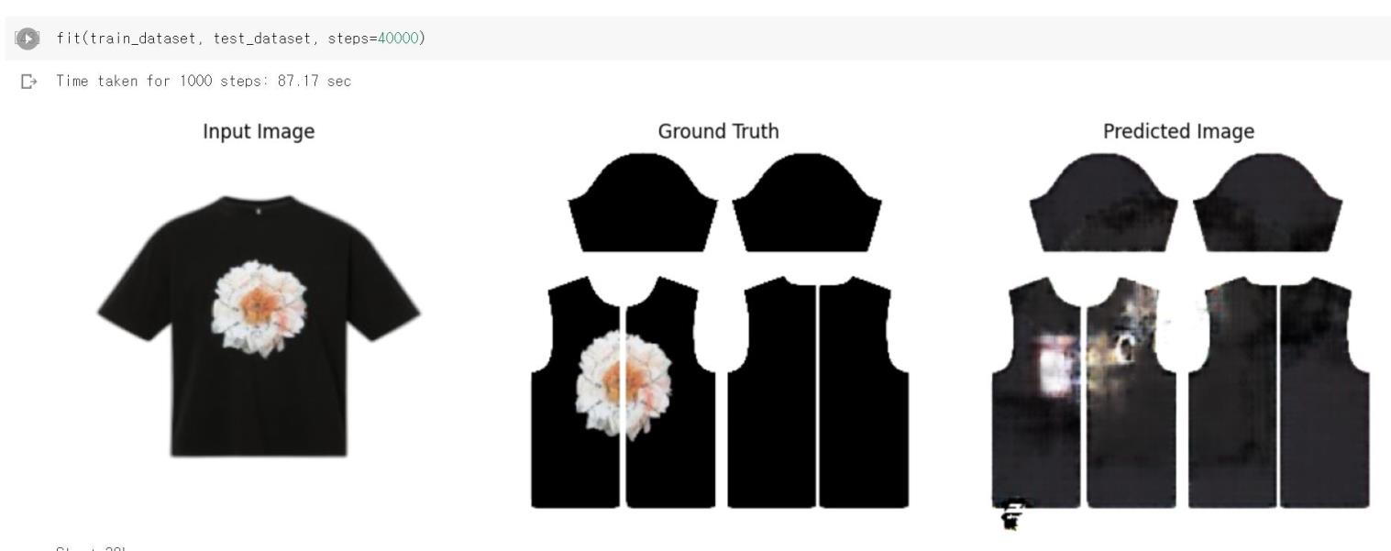
지터링 제거 아웃풋 데이터가 고정된 우리 데이터 셋을 변형하지 않도록 지터링 제거
결과 => 아웃풋 이미지 양식을 반영하게 됨

Slide 3
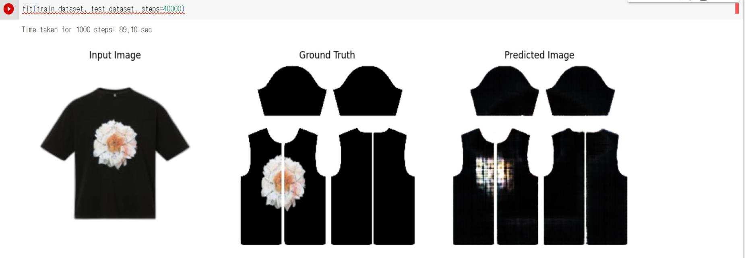
다양한 인풋을 받을 수 있다는 점에서 인풋 지터링만 재구현
=> 데이터의 증강 효과

